Slide 1
MHW3
Nome Cognome: Antonio Milardi
Matricola: O46002063
Data: 26/04/2022

Slide 2
Descrizione del progetto
Per questo minihomework ho deciso di utilizzare le API di NewsX come API senza autenticazione OAUTH2, in quanto necessitano solo di API key, con lo scopo di inserire all’interno della Home del sito una piccola sezione con la quale l’utente possa rimanere aggiornato sulle ultime notizie senza necessariamente uscire dall’app.
L’idea per la seconda API, quella con OAUTH2, era di utilizzare le API di ebay, ma non sono riuscito ad utilizzare la documentazione in maniera appropriata ed il token non mi veniva tornato. Ho ripiegato su una forzatura, servendomi delle API Petfinder fornite dal tutor Renato Sortino, in quanto la documentazione era già data. È una soluzione provvisoria che correggerò durante l’homework del sito completo, al momento nella sezione ‘Compra’ del sito si potrà, tramite l’opportuna voce, visualizzare una categoria di animali da poter adottare.
Spesso tali API non ritornano le immagini in quanto non disponibili, perciò ho inserito un’immagine di default e un console.log nel momento in cui l’immagine non viene trovata.

Slide 3
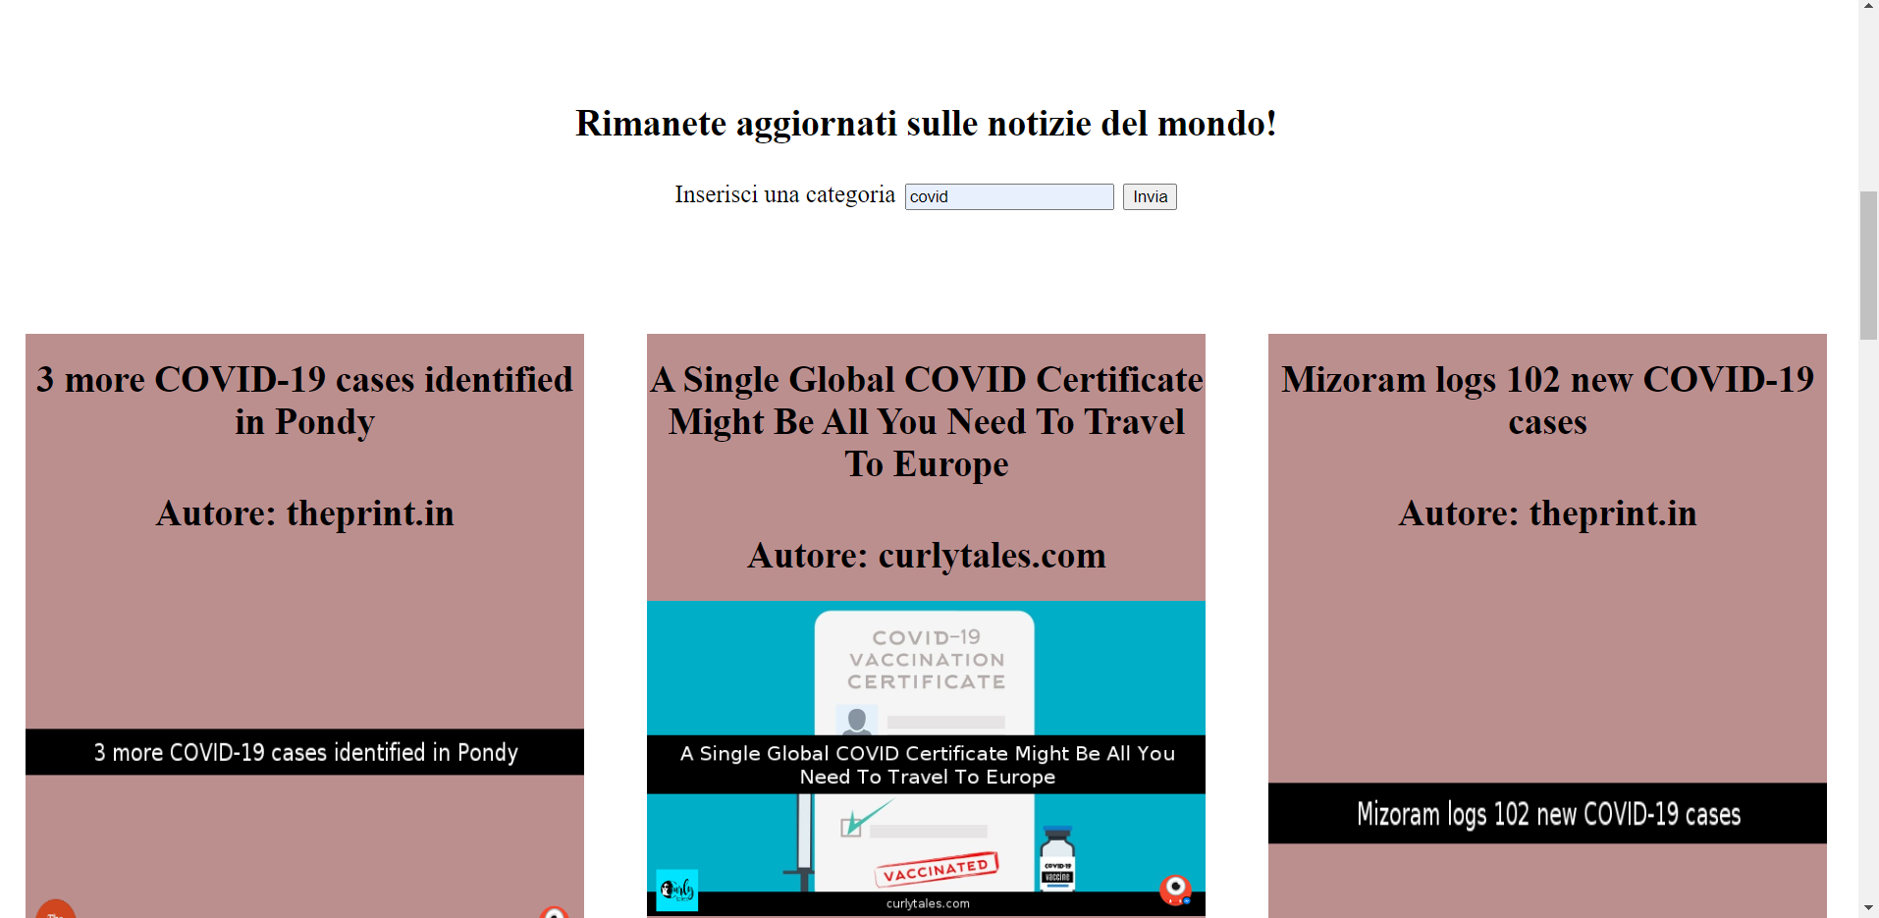
API NewsX

Slide 4
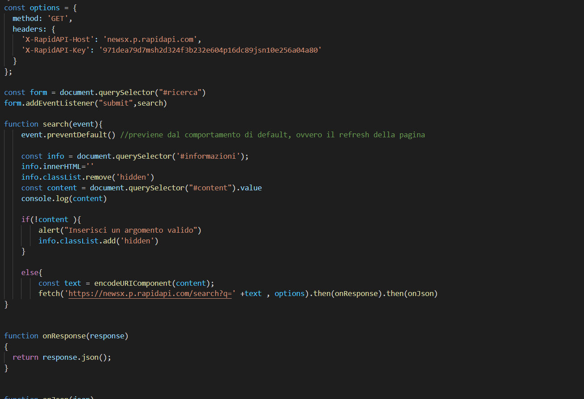
NewsX (Javascript)

Slide 5
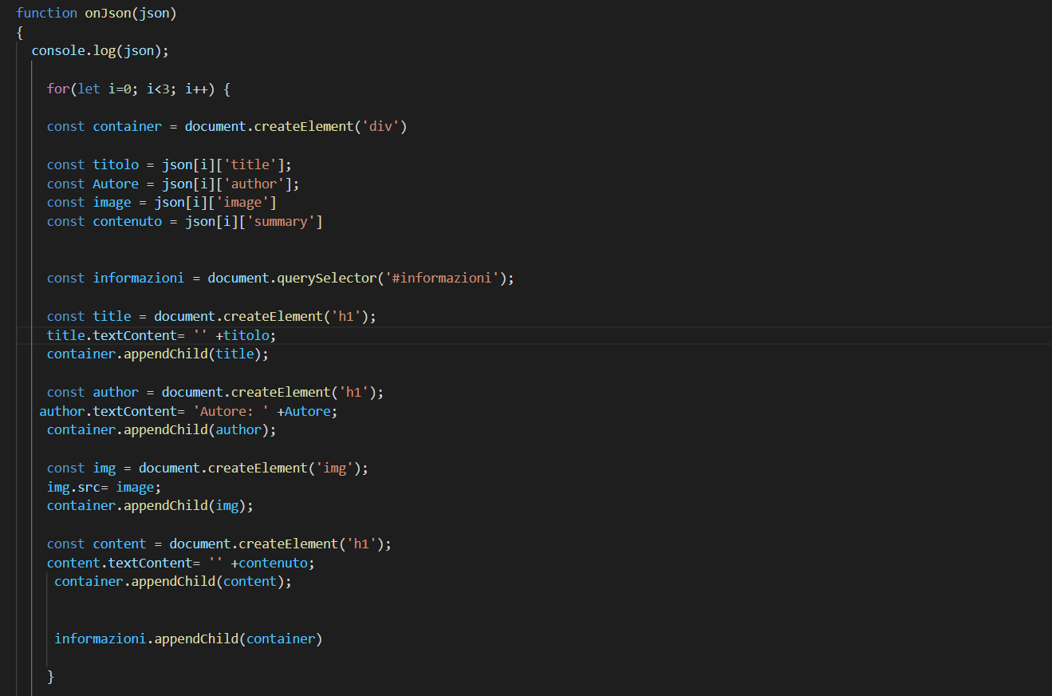
NewsX (Javascript)

Slide 6
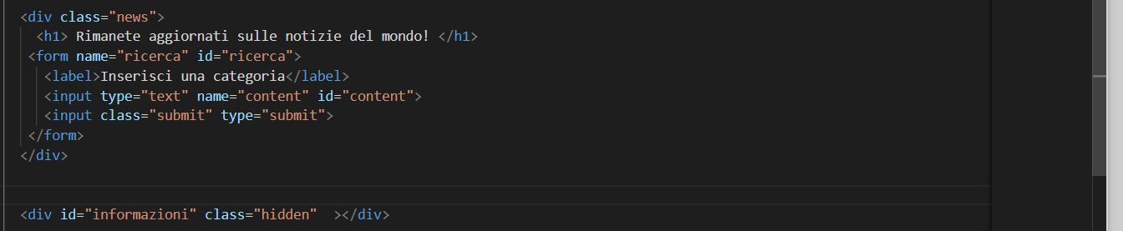
HTML usato per NewsX

Slide 7
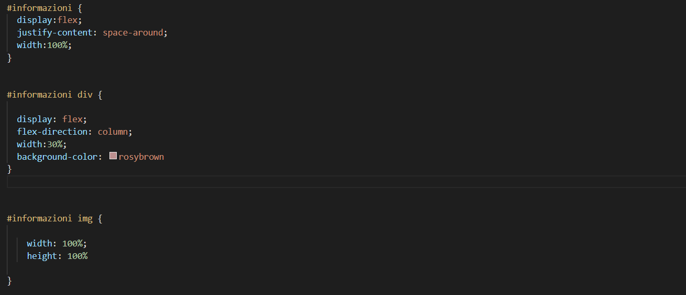
CSS usato per NewsX

Slide 8
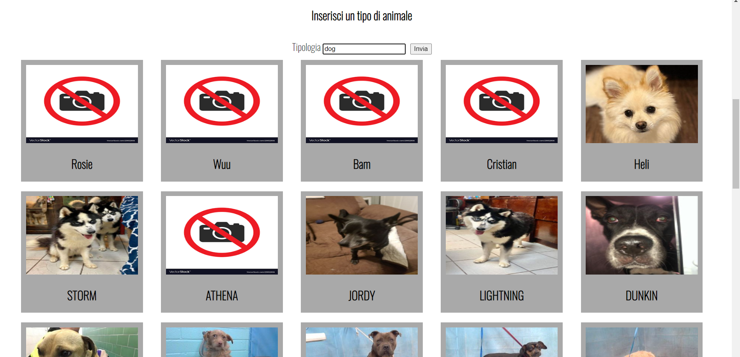
API Oauth2 (Petfinder)

Slide 9
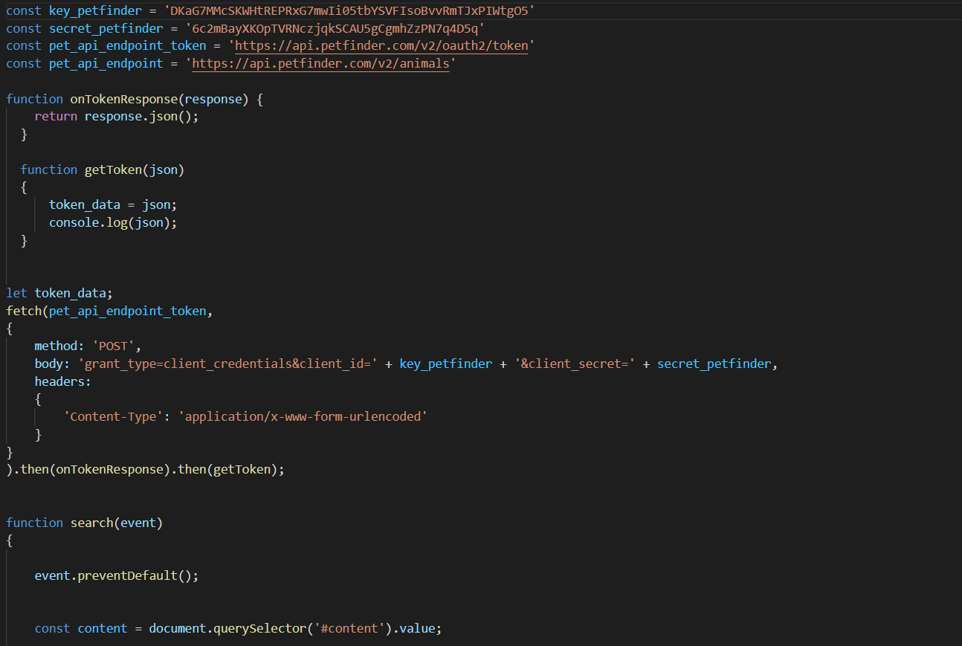
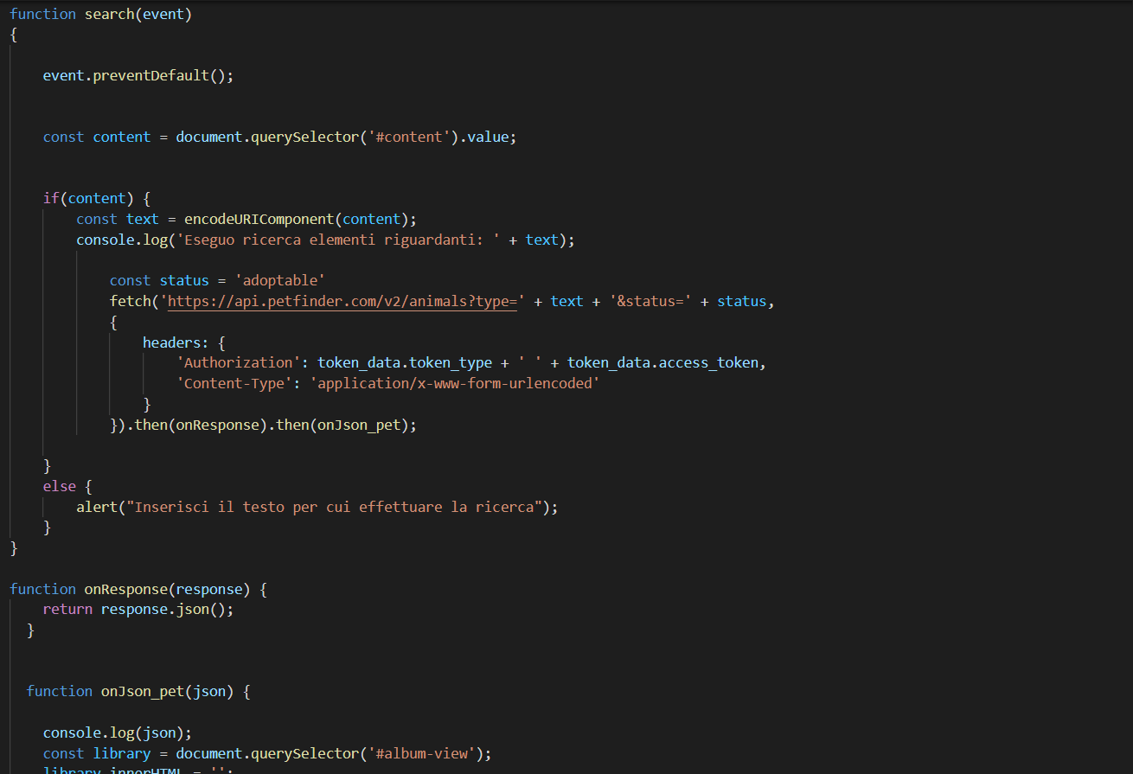
Petfinder (Javascript)

Slide 10
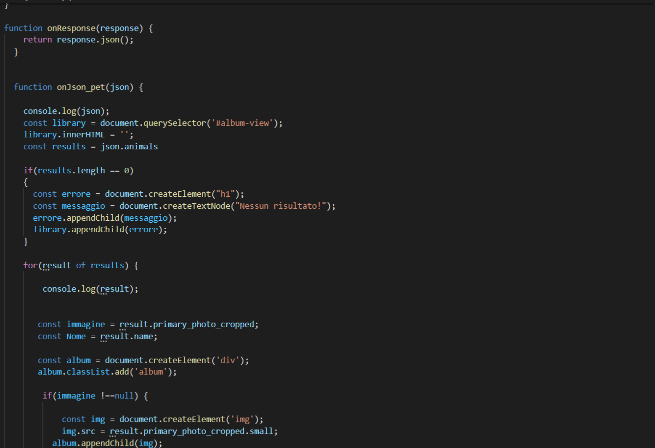
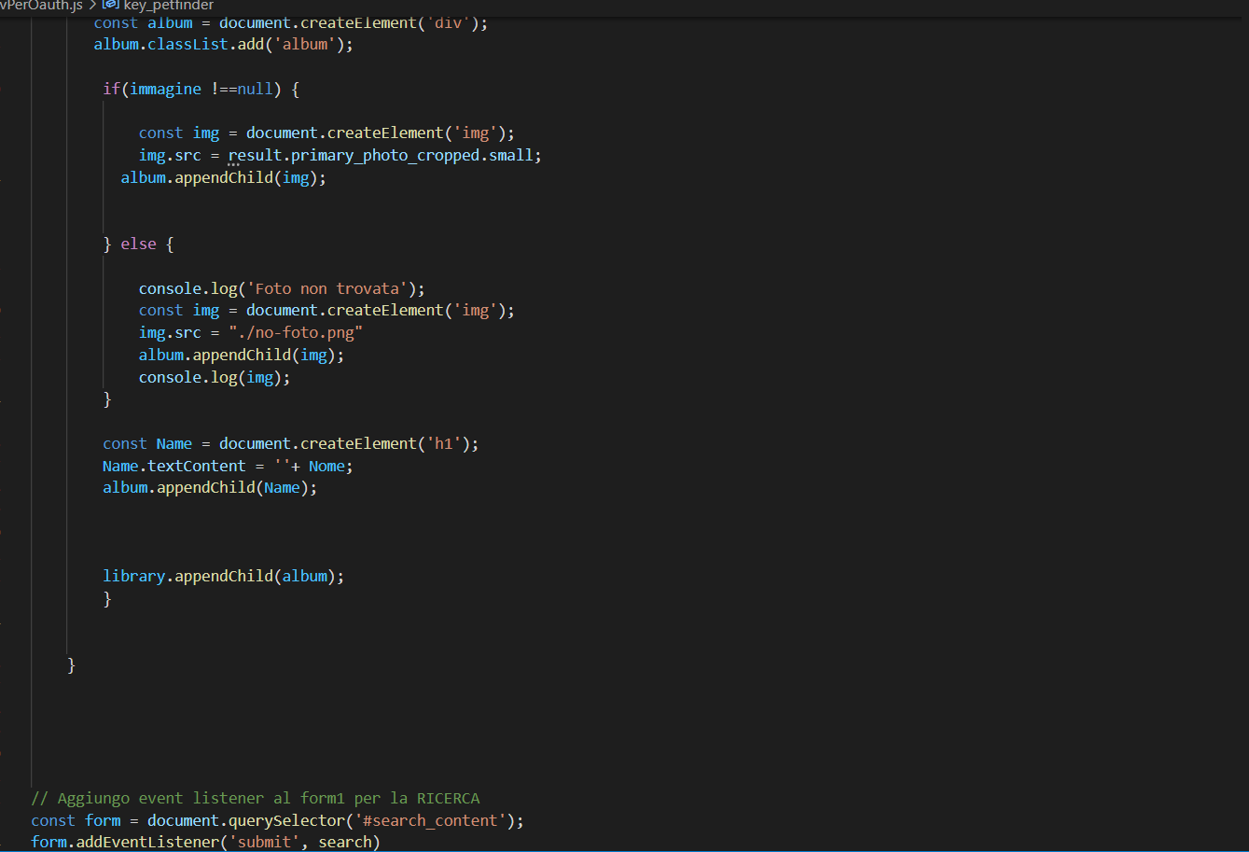
Petfinder (Javascript)

Slide 11
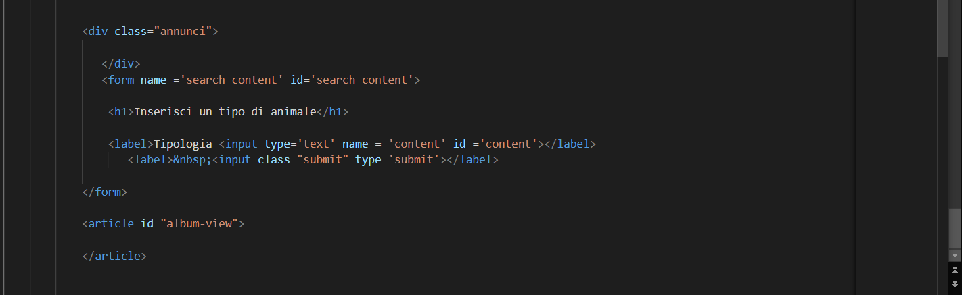
Petfinder (HTML)

Slide 12
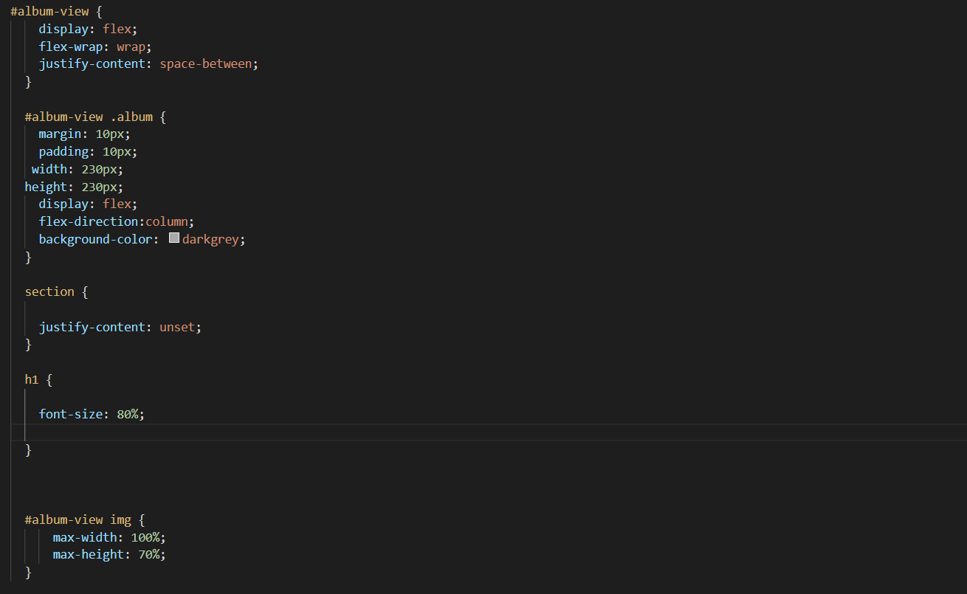
Petfinder (CSS)

